Slide 1
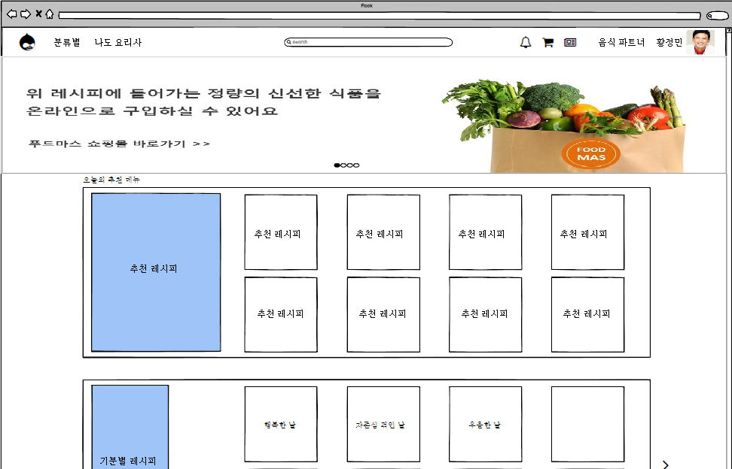
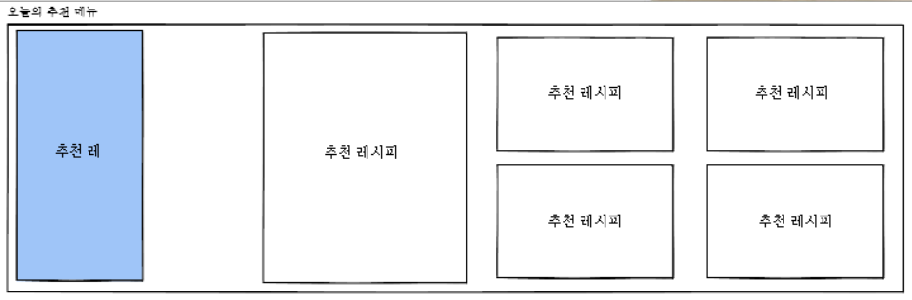
화면제목
웹 메인화면
페이지 경로
프로그램의 메인화면
Description(김정윤)
1 | 사용자 프로필 버튼이다 클릭하면 나의 프로필 화면이 제공된다.(서버에서 처리)
1

Slide 2
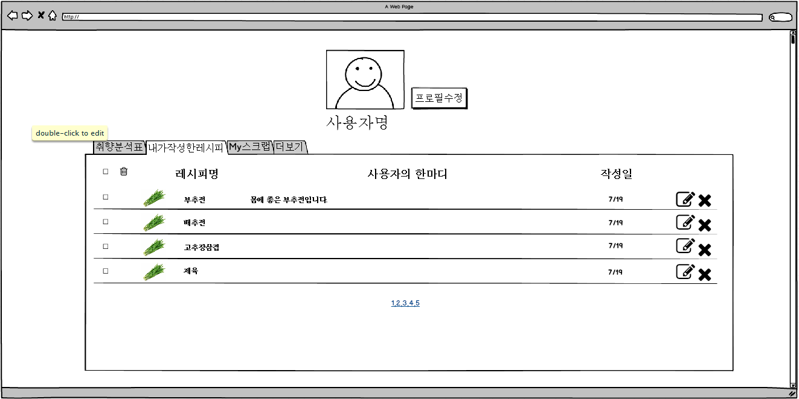
화면제목
내가 작성한 레시피 목록
페이지 경로
내가 작성한 레시피 탭을 클릭했을 때 출력되는 화면
Description(이치윤)
1 | 페이지 수정하기 버튼이다. 클릭하면 페이지 수정화면으로 이동한다..
1
레시피를 수정하다(UC0MainFlow1.

Slide 3
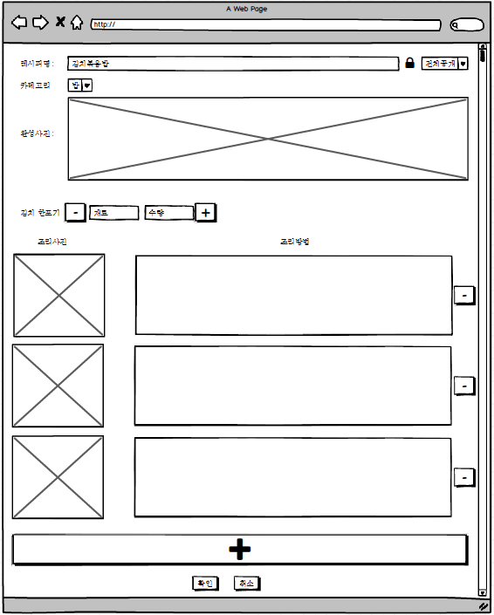
화면제목
레시피 수정
페이지 경로
레시피 수정 버튼을 클릭했을 때 출력되는 화면
1
MainFlow1. 사용자는 시스템에게 레시피 수정을 요청한다
Description(이치윤)
1 | 레시피 수정을 클릭되면 출력되는 창이다. 레시피 작성창과 기능은 같다
2 | 재료정보 옆에는 각각 –버튼이 출력되어 등록된 재료를 삭제할 수 있다.
3 | 기존에 작성했던 조리 이미지가 출력된다
4 | 기존에 작성한 조리과정이 출력된다
5 | -버튼을 클릭하면 해당 조리사진과 조리과정은 삭제 팝업창이 출력된다
2
3
4
5

Slide 4







화면제목
레시피 수정
페이지 경로
레시피 수정 버튼을 클릭했을 때 출력되는 화면
1
Description(이치윤)
1 | 레시피 수정을 클릭되면 출력되는 창이다. 레시피 작성창과 기능은 같다
2 | 재료정보 옆에는 각각 –버튼이 출력되어 등록된 재료를 삭제할 수 있다.
3 | 기존에 작성했던 조리 이미지가 출력된다
4 | 기존에 작성한 조리과정이 출력된다
5 | -버튼을 클릭하면 해당 조리사진과 조리과정은 삭제 팝업창이 출력된다
6 | 확인버튼을 클릭하면 선택한 조리과정이 수정된다
7 | 레시피명을 입력하지 않았을 경우, “레시피명을 입력하세요” 메시지가 제공된다.
8 | 완성사진을 등록하지 않았을 경우, “완성사진을 등록하세요!”메시지가 제공된다.
9 | 방법별 카테고리를 등록하지 않았을 경우, “방법별 카테고리를 선택해 주세요!”메시지를 제공한다.
10 | 상황별 레시피 카테고리를 등록하지 않았을 경우, “상황별 레시피 카테고리를 선택하세요!”메시지가 제공된다.
11 | 나라별 레시피 카테고리를 등록하지 않았을 경우, “나라별 레시피 카테고리를 선택해 주세요!”메시지가 제공된다.
12 | 재료별 카테고리를 선택하지 않았을 경우, “재료별 카테고리를 선택해 주세요!”메시지가 제공된다.
7
8
2
9
10
3
4
5
6
11
12
MainFlow1~6. 사용자는 시스템에게 레시피 수정을 요청한다
Altemative Flows (A-1~A-7). 사용자는 시스템에게 레시피 수정을 요청한다

Slide 5
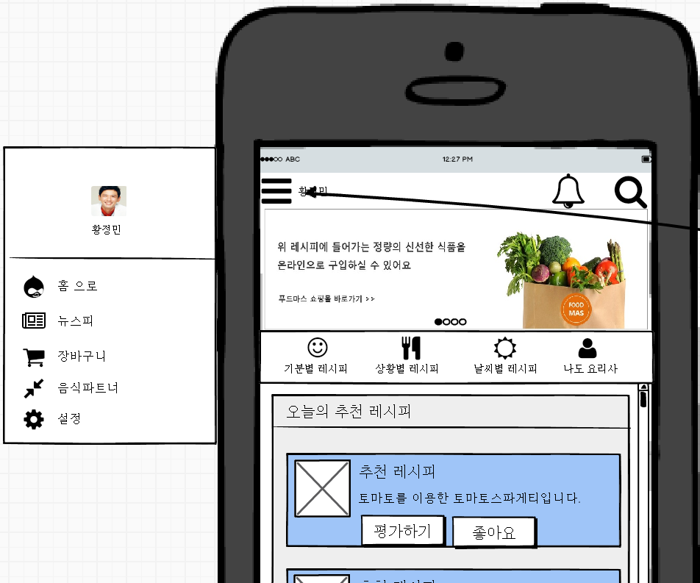
화면제목
앱 메인화면
페이지 경로
앱 메인화면
Description(김정윤)
1 | 앱 메인화면에서 메뉴바 버튼을 클릭하면 창이생기고 홈으로,뉴스피드,장바구니,음식파트너,설정 목록을 확인할 수 있다.
1

Slide 6
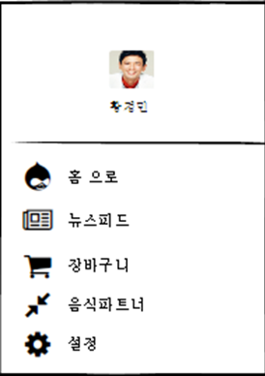
화면제목
앱 메뉴화면
페이지 경로
앱 메인화면에서 메뉴바를 클릭했을 때의 화면
Description(김정윤)
1 | 메뉴 화면이다. 프로필 사진 및 이름, 홈으로,뉴스피드,장바구니,음식파트너,설정이 제공된다.
2 | 사용자의 프로필 버튼이다. 사진 및 이름을 클릭하면 사용자의 프로필 화면이 제공된다.(서버에서 처리)
1
1
2

Slide 7
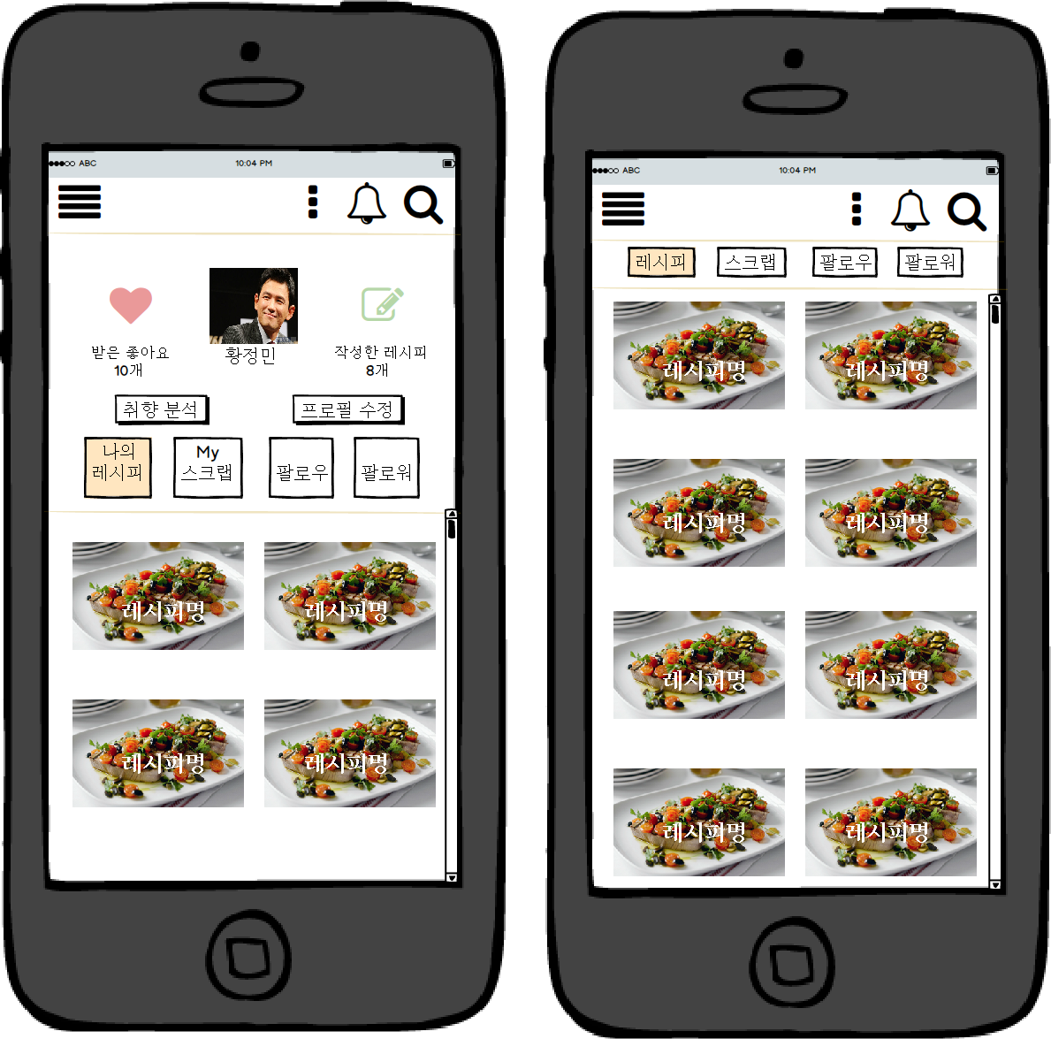
화면제목
앱 프로필 화면
페이지 경로
앱 메뉴바에서 사진 및 이름을 클릭했을 때의 화면
Description(김정윤)
1 | 프로필의 카테고리이다. 디폴트로 나의 레시피 버튼가 설정되어 있고(클라이언트) 클릭하면 나의 레시피 목록이 제공된다.(서버에서 처리)
1

Slide 8
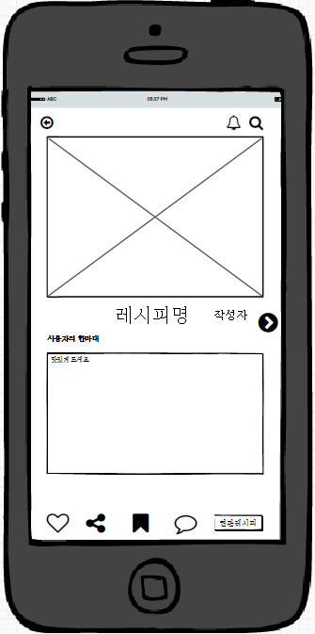
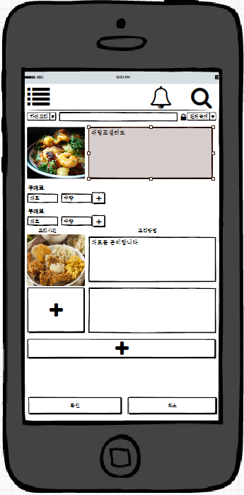
화면제목
레시피 수정
페이지 경로
레시피 수정을 클릭했을 때 출력되는 화면
MainFlow1~6. 사용자는 시스템에게 레시피 수정을 요청한다
Description(이치윤)
1 | 레시피 수정 버튼을 클릭하면 레시피 수정 창으로 이동한다
2 | 레시피 수정창은 레시피 작성 UI와 동일하다 다만 기존에 작성한 정보를 서버에서 받아 입력되어 있다.
3 | 확인 버튼을 클릭하면, “레시피 수정이 완료되었습니다!” 메시지가 제공된다.
4 | “레시피 수정이 완료되었습니다” 팝업창이다.
5 | 레시피명을 입력하지 않았을 경우, “레시피명을 입력하세요” 메시지가 제공된다.
6 | 완성사진을 등록하지 않았을 경우, “완성사진을 등록하세요!”메시지가 제공된다.
7 | 방법별 카테고리를 등록하지 않았을 경우, “방법별 카테고리를 선택해 주세요!”메시지를 제공한다.
8 | 상황별 레시피 카테고리를 등록하지 않았을 경우, “상황별 레시피 카테고리를 선택하세요!”메시지가 제공된다.
9 | 나라별 레시피 카테고리를 등록하지 않았을 경우, “나라별 레시피 카테고리를 선택해 주세요!”메시지가 제공된다.
10 | 재료별 카테고리를 선택하지 않았을 경우, “재료별 카테고리를 선택해 주세요!”메시지가 제공된다.
2
4
5
6
1
7
3
8
9
Altemative Flows (A-1~A-7). 사용자는 시스템에게 레시피 수정을 요청한다
10

